Slide 1
kintone 日報・商談報告パック ご説明資料
才望子信息技術 (上海) 有限公司
サイボウズ中国

Slide 2
アジェンダ
こんなことありませんか？
kintoneの導入でこうなります！
kintone日報・商談報告の利用事例と効果
kintone活用イメージ
閲覧日報・商談報告登録の流れ（登録者の動き）
日報・商談報告確認の流れ（マネージャーの動き）
閲覧制限設定
まとめ
kintone日報商談報告パック内容
kintone日報商談報告パック価格

Slide 3
こんなことありませんか？
日々の業務、特に部下からの報告やコミュニケーションに関して、こんなことありませんか？
ケース①
日々の報告がメールため、受信箱に埋もれてしまい、共有もしづらい
ケース②
各報告書の様式がバラバラで、管理や集計をしづらい
ケース③
出張や外出が多く、部下とのコミュニケーションができていない
ケース④
そもそも部下が面倒臭がって報告してくれない
その結果、
社員の退職時に引き継ぎができず、お客様に
迷惑がかかってしまう。
過去の情報をすぐに確認できず、検索に時間がかかる。
といった問題が発生している。

Slide 4
kintoneの導入でこうなります！
効果①
日々の報告がデータベース化されるため、共有しやすくなります！
効果②
統一した様式で報告ができるため、管理や集計も楽になります！
効果③
出張・外出時でもコメント欄を使ってコミュニケーションが可能です！
効果④
シンプルで使いやすい＋スマホアプリ利用で手間がかかりません！
結果、
急な社員の退職時にもスムーズに引き継ぎができ、お客様に迷惑がかかりません。
情報をすぐに検索でき、迅速な対応が可能です。

Slide 5
kintone日報・商談報告 利用事例と効果

Slide 6
某大手製造業様の利用事例
kintone導入前
kintone利用イメージ
日報をExcelに記入し、それを上司にメールで送付。
マネージャー一人に対し、部下が15人以上いる場合もある。
内地には直行直帰の社員もいて、その社員と直接会うのは月1回程度
上司も日報を見落とすこともあり、部下の活動を把握できず、日報を書かない者もいた。
スマホからも登録でき、手間が減った！
kintoneに部下の日報がまとまっているので、確認しやすくなった！
営業
マネージャー
日報・商談報告を集約・DB化
営業
マネージャー
導入効果
課題
１．部下の日報がkintoneに集約されるため、見落としが減り、過去の履歴も追いやすくなり、引き継ぎが楽になった。
２．クラウドサービスのため、外出先からも利用でき、スマホ対応もしているため、営業の報告作業の負担が減った。
３．直行直帰の社員にも、上司が日報に毎日コメントをすることでコミュニケーションが生まれ、良い関係を築けるようになった。
１．メールで日報報告していたため、マネージャーの見落としも多く、部下の活動を把握しづらかった。また、商談履歴を追えず、引き継ぎができなかった。
２．日報がExcelのフォームに記載する必要が有るため、PCからしか登録できず、営業にとっては手間にになっていた。
３．直行直帰の社員との重要なコミュニケーション手段である日報が機能せず、関係が疎遠になっていた。

Slide 7
kintone 活用イメージ

Slide 8
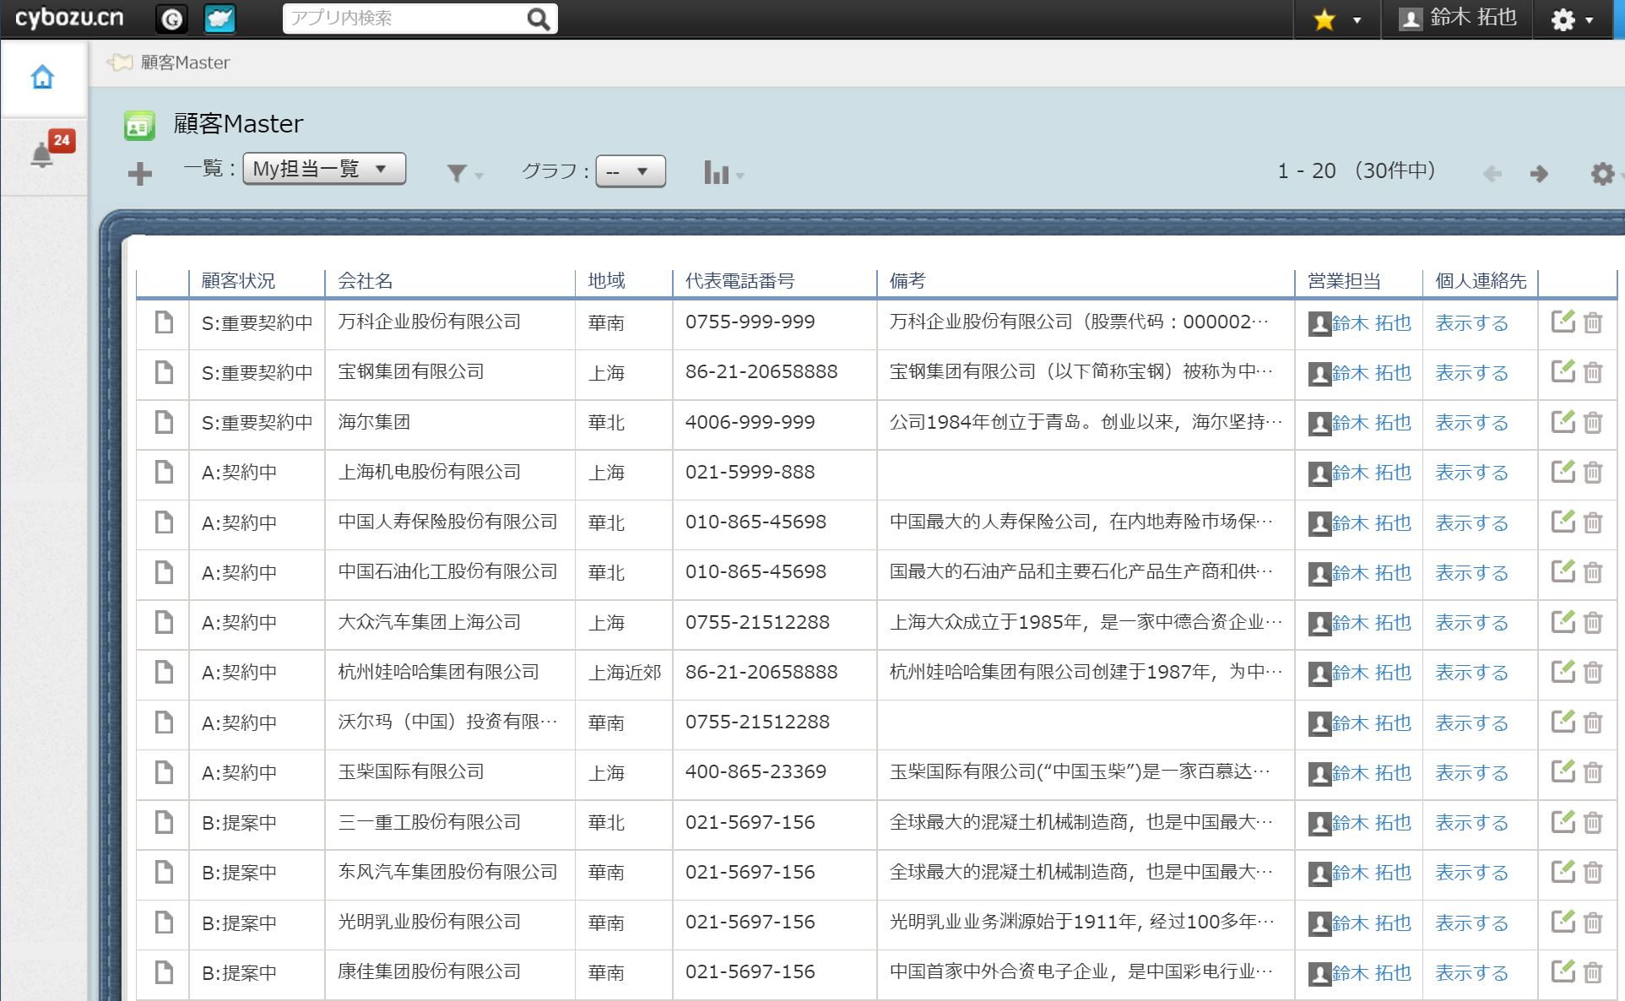
日報・商談報告登録の流れ（登録者の動き）
顧客マスタから訪問した顧客を選択
商談報告を記載
日報を登録する
検索窓から文字列での検索も可能です。
自分の担当の顧客が一覧で
表示されます。

Slide 9
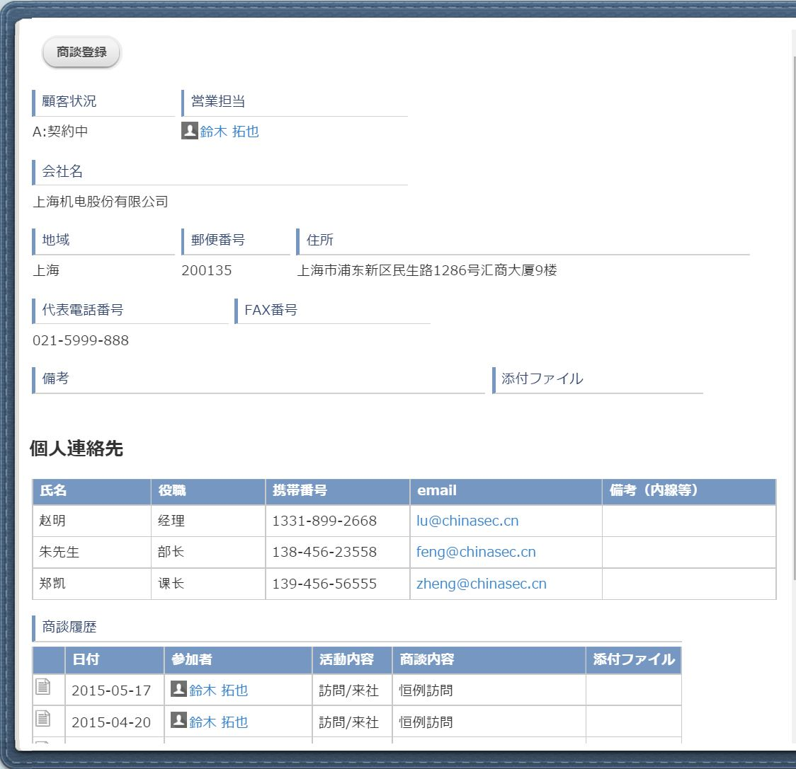
日報・商談報告登録の流れ（登録者の動き）
顧客マスタから訪問した顧客を選択
商談報告を記載
日報を登録する
顧客情報詳細画面には、商談登録ボタンがあるので、そこから商談報告を登録することが可能。
顧客名を軸にして、過去の商談履歴も時系列で確認可能。

Slide 10
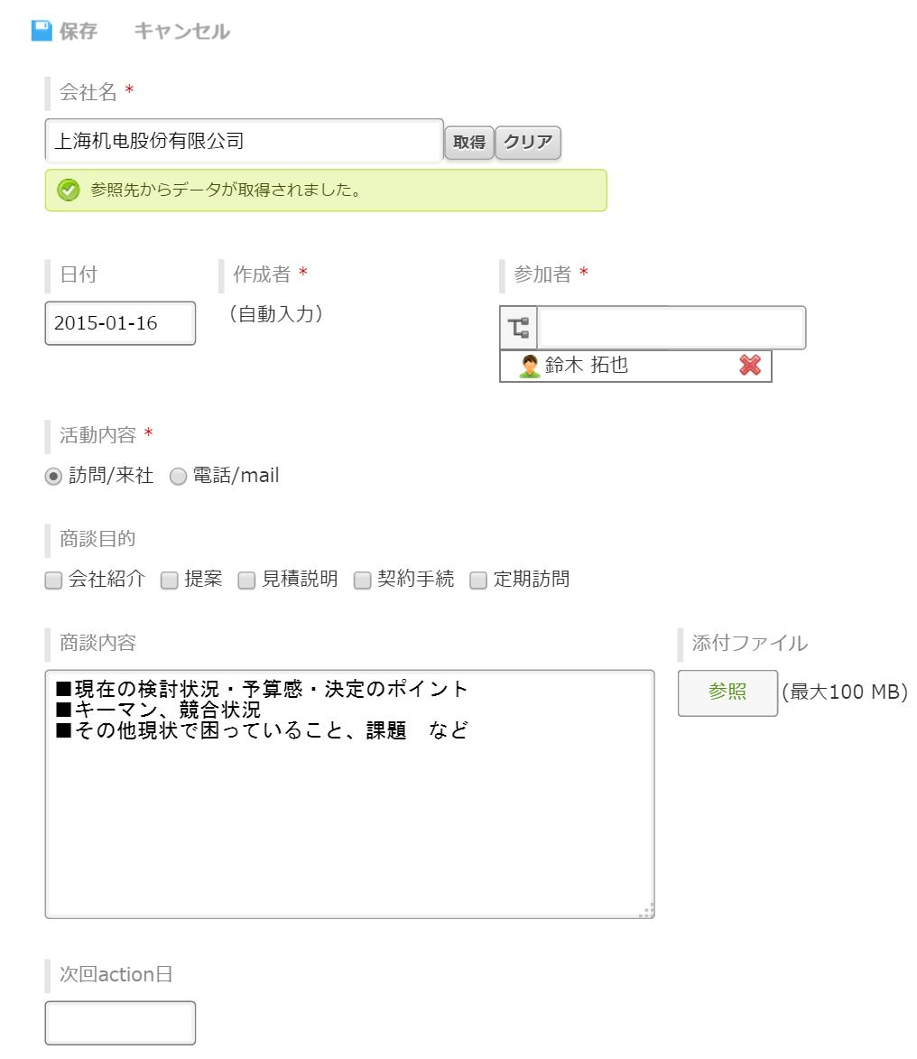
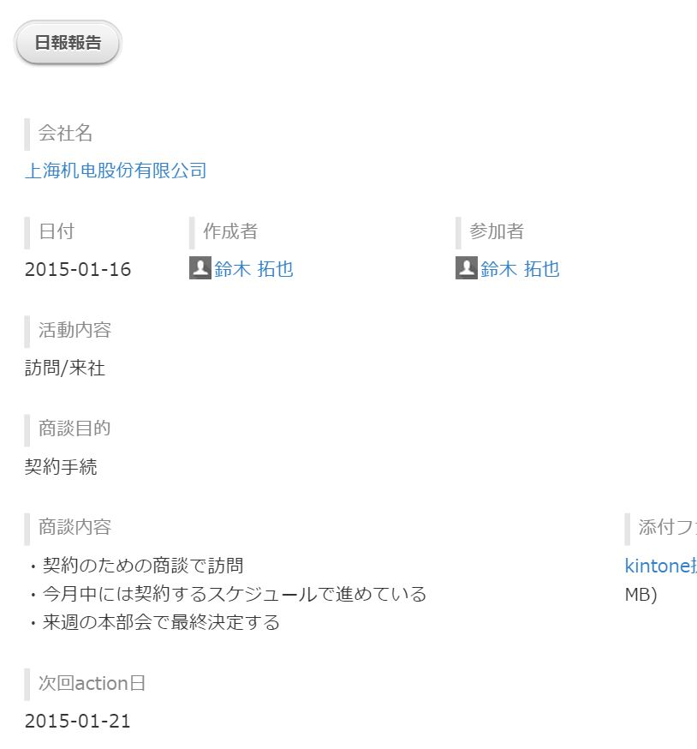
日報・商談報告登録の流れ（登録者の動き）
顧客マスタから訪問した顧客を選択
商談報告を記載
日報を登録する
顧客マスタから商談報告すると、自動的に顧客名が表示されます。
商談報告を登録すると、日報報告ボタンが表示され、そのまま日報も登録できます。

Slide 11
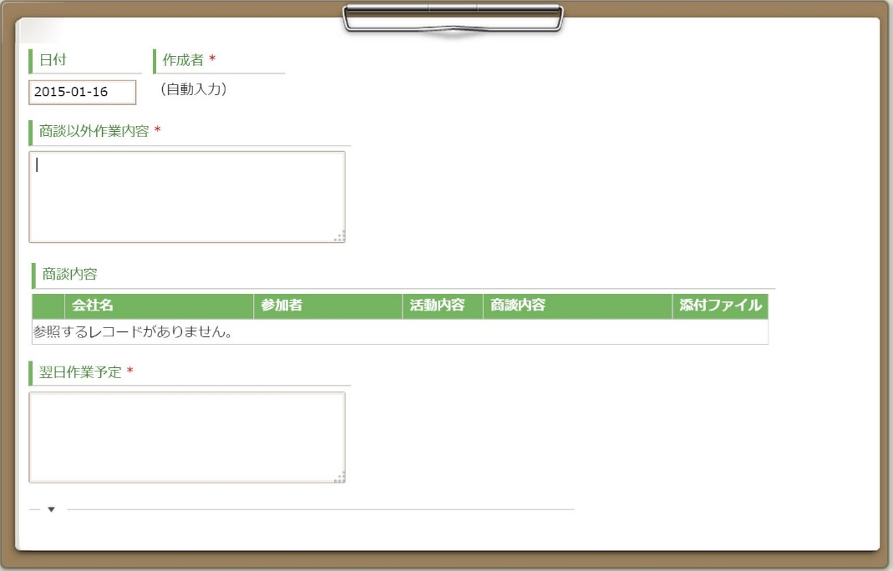
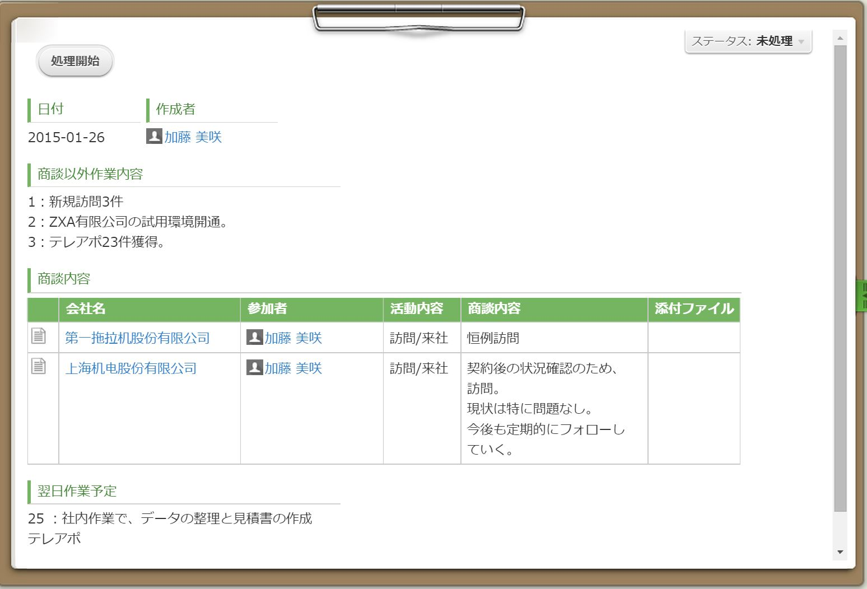
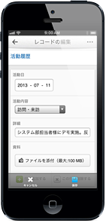
日報・商談報告登録の流れ（登録者の動き）
顧客マスタから訪問した顧客を選択
商談報告を記載
日報を登録する
商談報告から日報を登録すると、その日時が表示される。
日報には商談報告以外の作業内容や翌日作業を記載。
日報を登録すると、処理開始ボタンが表示され、自分の上司に通知が出来ます。
日報を登録すると、その日の商談報告も一覧で表示されます。
もちろんスマホからの日報登録も可能。
入力の手間を減らせます。

Slide 12
日報・商談報告確認の流れ（マネージャーの動き）
商談報告から日報を登録すると、その日時が表示される。
日報には商談報告以外の作業内容や翌日作業を記載。
日報を登録すると、処理開始ボタンが表示され、自分の上司に通知が出来ます。
日報を登録すると、その日の商談報告も一覧で表示されます。
部下からの日報はkintoneトップページに通知されます。
（メール通知も可能）

Slide 13
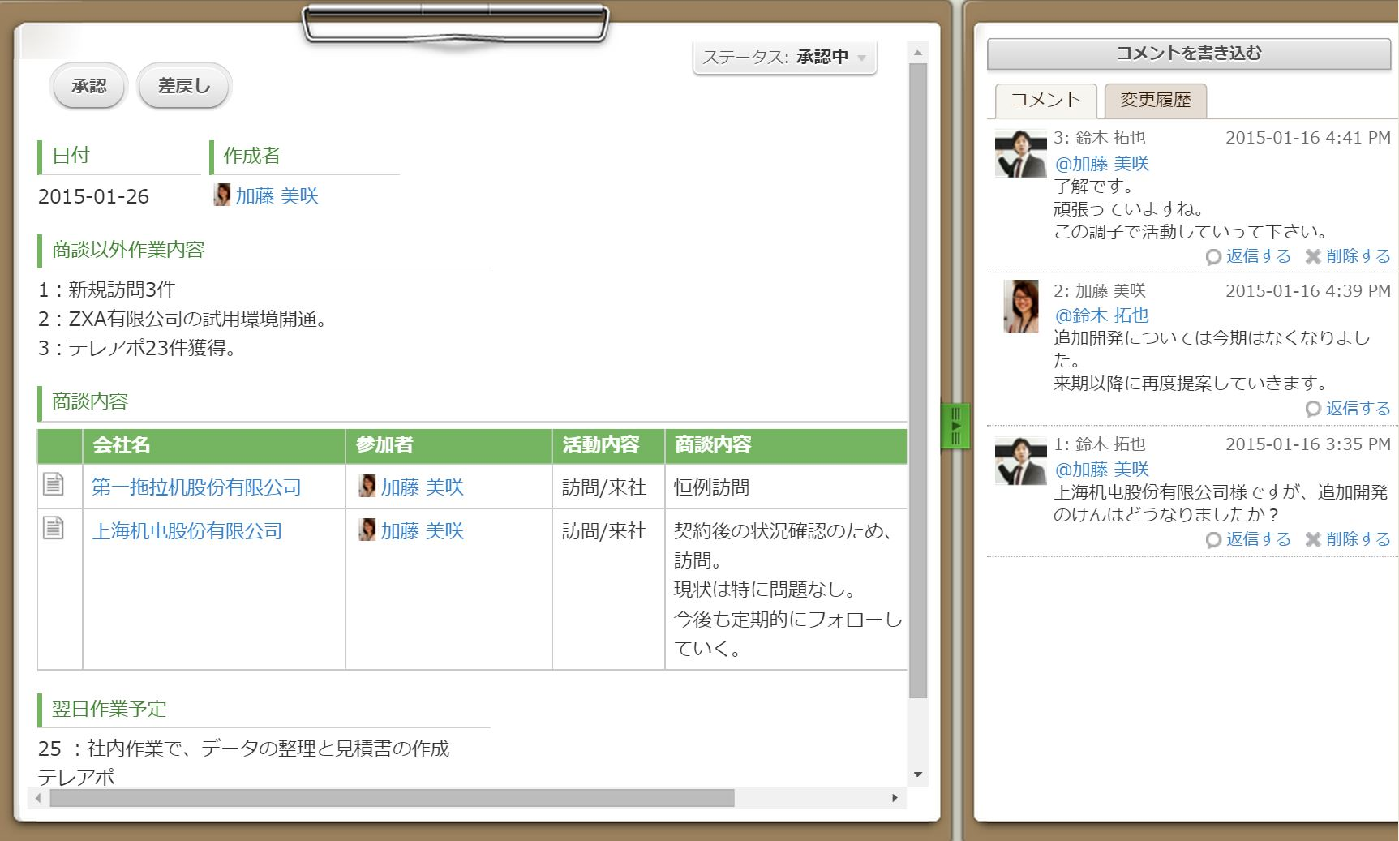
日報・商談報告確認の流れ（マネージャーの動き）
日報を確認したかどうかをボタンでチェックできます。
日報に関してスレッド形式でコメントを記載することができます。
そのため、日報上でコミュニケーションができ、別途メールやチャットを送る必要がなくなります。

Slide 14
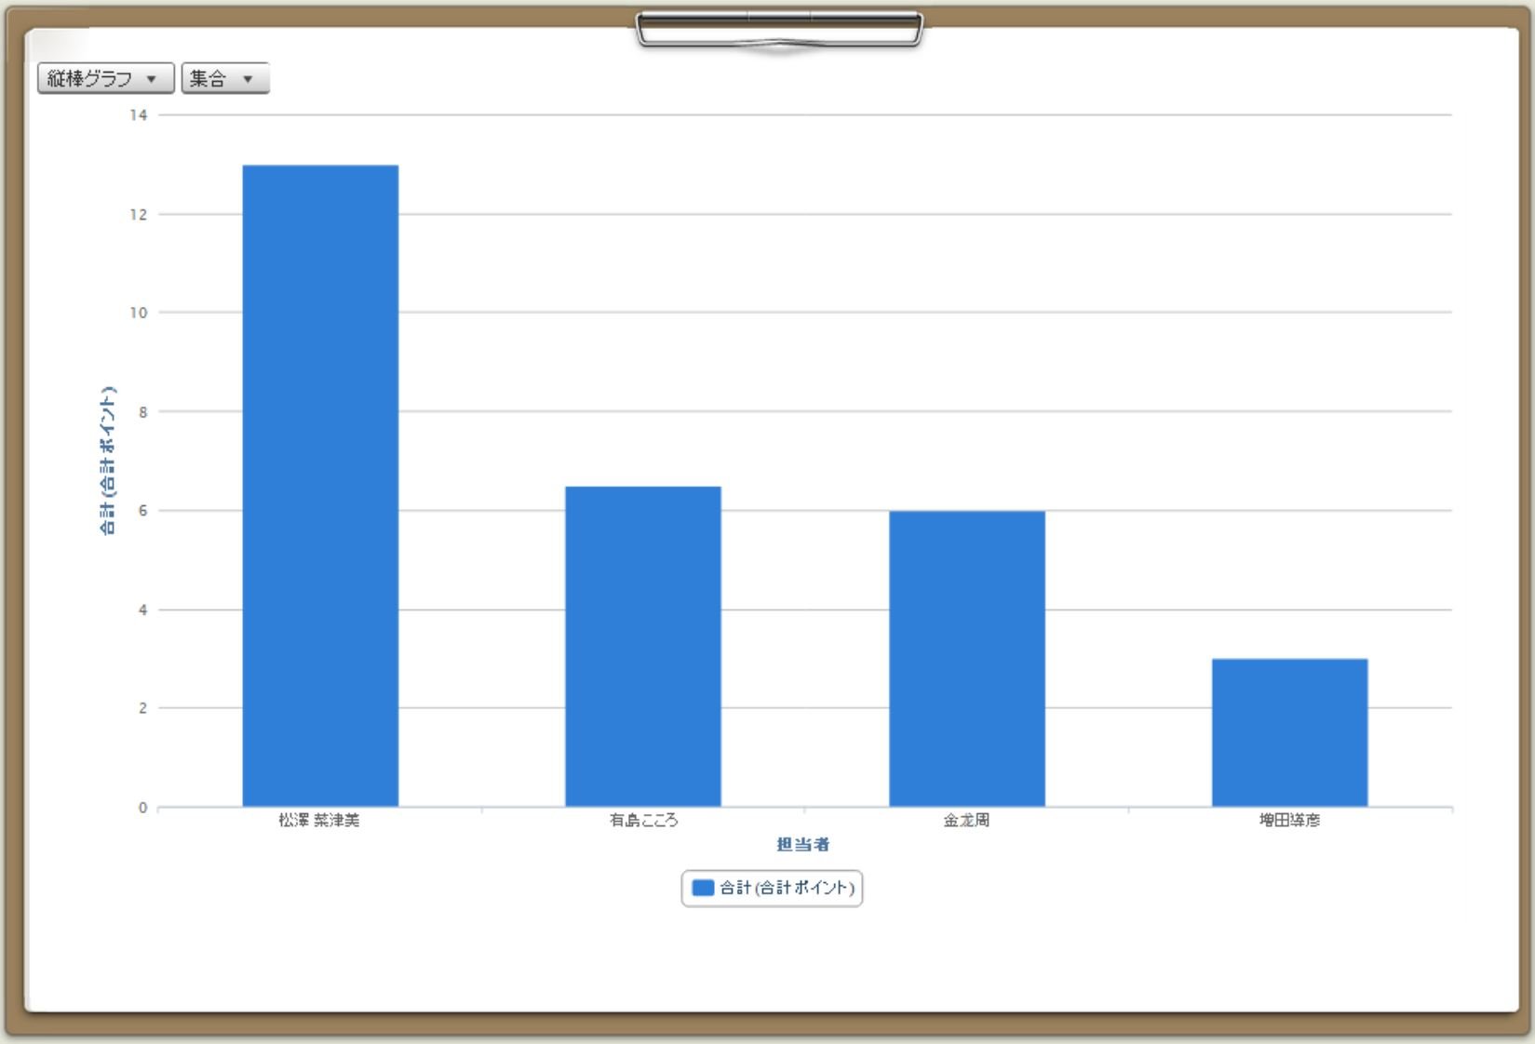
日報・商談報告データの集計
社員毎の訪問件数等をワンクリックで集計し、人事考課に活かすことも可能です。
集計結果も様々なグラフで表示可能です。

Slide 15
閲覧制限設定
アクセス権を設定することによって、然るべきメンバーのみ日報や商談報告内容を閲覧することが可能です。
また、入力項目ごとに閲覧権限を設定することも可能です。
商談報告
アプリ
役員
企画部
申請者

Slide 16
まとめ
kintoneを導入することで、
各報告がデータベース化されるため、共有しやすくなります！
kintone上に全てのデータがまとまるため、メールや紙での検索もなくなり、情報の見落としも減らすことが出来ます。
統一した様式で報告ができるため、管理や集計も楽になります！
別途Excelを作って集計する必要がなくなり、無駄な作業時間を削減できます。
出張・外出時でもコメント欄を使ってコミュニケーションが可能です！
日報での日々のコメントで、部下のやる気を引き出すことができます。
シンプル＋スマホアプリ利用で入力の手間がかかりません！
今まで面倒臭がっていた営業メンバーに言い訳させません。
kintoneで社内情報を共有することが、最終的には顧客満足度向上に繋がります！

Slide 17
kintone日報商談報告パック内容
本資料でご紹介した日報商談報告のアプリを
パックとしてご提供しております。
お客様の顧客情報に合わせてマスタを作成します。
顧客に紐付いた商談報告が登録できます。
日々の日報を登録できます。
また、商談報告と紐付けて表示可能です。
顧客マスタ
商談報告
日報

